Slide 1

WSJT-X FT8
Work the world with low power !!
Le mode miracle pour pallier aux manques de propagation
Reec Conference 09 nov 2018

Slide 2
WSJT-X FT8
Un peu d’histoire
Caractéristiques, aperçu, limites de décodage, Intérêt, Utilisation
Quels Hardwares ?
Quels Softwares ?
Pratique de la mise en service de la ligne Soft/Hard : les paramètres.
Notre premier contact ! Comment le réaliser.
Complément pas toujours indispensable
Conclusions

Slide 3
WSJT-X FT8
Un peu d’histoire
K1JT Dc. Joe Taylor annonce en 2017 son dernier projet – FT8.
Enseigne à l’Université de Princeton.
Astrophysicien lauréat du prix Nobel de Physique avec Russel Hulse pour la découverte d’un nouveau type de Pulsar. Ce qui amènera à de nouvelles possibilités d’étudier la gravitation.
L’évolution des recherches dans ce domaine n’est possible que grâce à des moyens d’analyse de signaux très faibles.
D’où transposition aussi dans le domaine des communications amateurs.

Slide 4
WSJT-X FT8
Est un Software de communication adapté aux signaux faibles
WSJT en 2001
spécialisé pour Meteor Scatter , VHF , 6m , et QRP Dxing.
MAP65 en 2006
dédicacé aux Moonbounce expériences et prend en compte les problèmes de rotation de polarisation.
WSPR en 2008
Programme de reporting de la propagation pour QRP.

Slide 5
WSJT-X FT8
WSJT-X en 2012
Permet de travailler le monde avec faible puissance d’émission et mauvaise propagation. Toutes les bandes amateurs et plusieurs modes sont prévus.
WSJT-X FT8 en 2018
> 20000 utilisateurs actifs
En réalité !

Slide 6
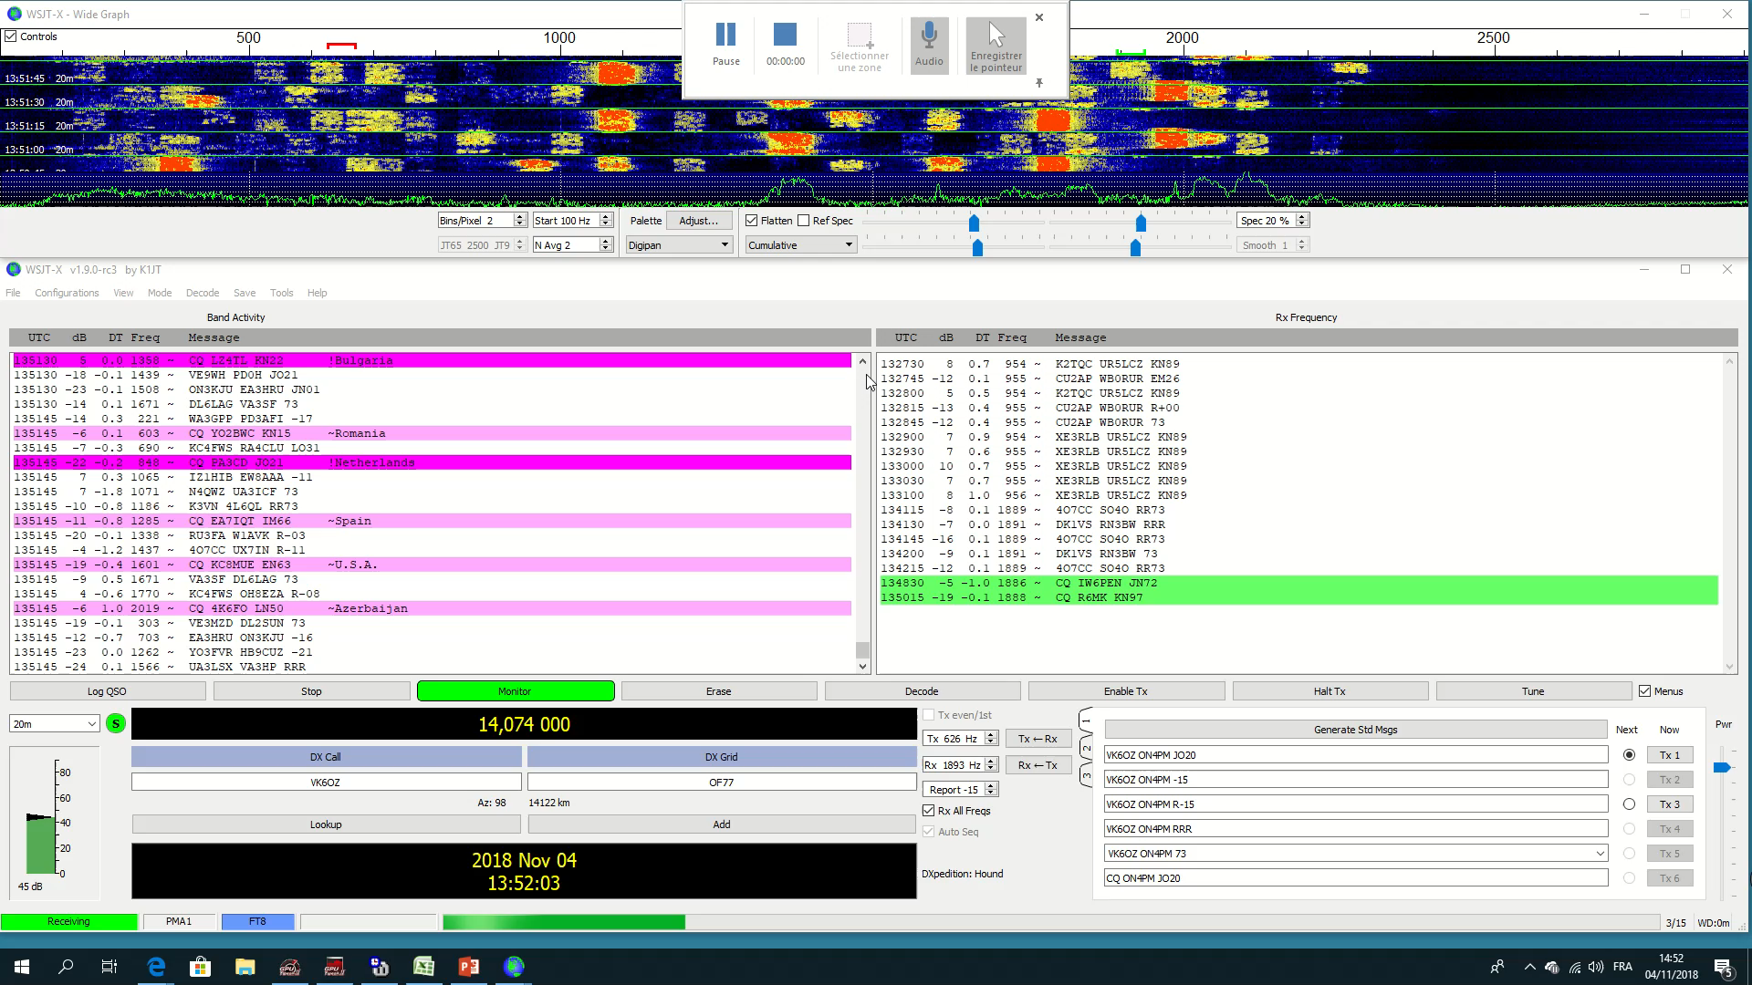
WSJT-X FT8
Un aperçu

Slide 7
Modes digitaux
Pourquoi sont-ils si nombreux ?
Première différentiation : Le MODE
CW, PSK31, JT65, WSPR, JT9,JT4,MSK144,QRA64 et FT8
avec un codage, une modulation, taux d’envoi des symboles, taille des blocs.
Seconde différentiation : Le CODE
Comment les symboles traduisent l’information à émettre. Soit caractère par caractère soit par blocs structurés, nombre de bits et contrôle de parité.
Adaptés à différents types de propagation : Fading rate, Fading depth, Stabilité en fréquence. D’où la transmission d’un minimum de bits pour satisfaire à l’envoi d’informations utiles à la compréhension du message.
Tous ces modes digitaux ont été développés pour satisfaire une spécificité.

Slide 8
WSJT-X FT8
Caractéristiques
Utilise une largeur de bande de 50Hz sur un affichage cascade de 2,5KHz. En comparaison 31Hz pour le mode PSK31 et 2,4Khz pour le mode SSB.
15 sec par transmission alternée entre parties du contact.
Synchronisation rigoureuse pour se comprendre : transmission et décodage.
Messages structurés : 72 Bits ( 28 call1,28 call2,15 Locator, 1 bit Free txt)
CQ ON4PM JO20
ON4PM ON4ABC JO21
ON4ABC ON4PM -22
ON4PM ON4ABC R-19
ON4ABC ON4PM RRR
ON4PM ON4ABC 73
ON4ABC ON4PM 73 ( Facultatif)

Slide 9
WSJT-X FT8
Caractéristiques limites de décodage
WSJT-X décode jusqu’à un S/N de ~ -20dB et demande une calibration de fréquence rigoureuse.
Nécessite une synchro du temps ( horloge PC synchronisée).
Largeur de bande utile 2,5KHz.
En comparaison : Weak signal S/N limit
  SSB +10 dB
  FT8 -21 dB … -24dB
  JT65 -25 dB
  JT9 -27 dB
  WSPR -31 dB
  CW -15 dB

Slide 10
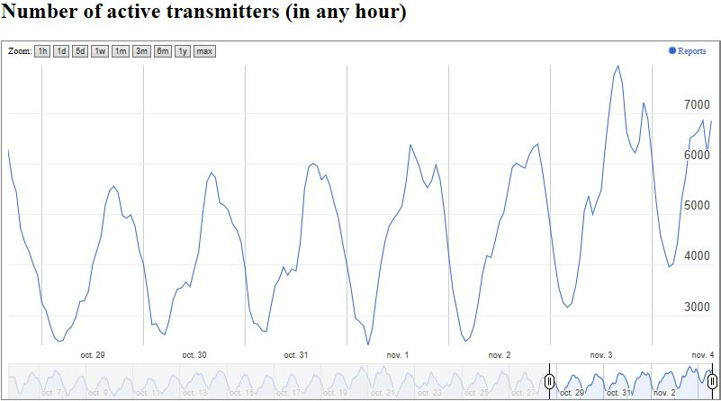
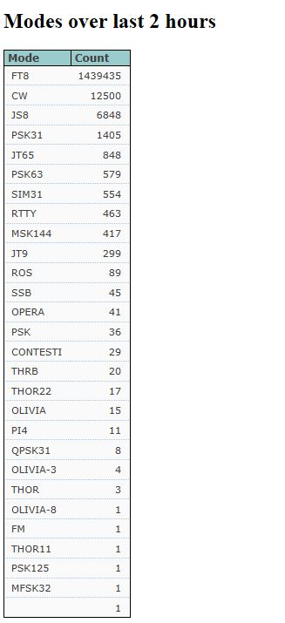
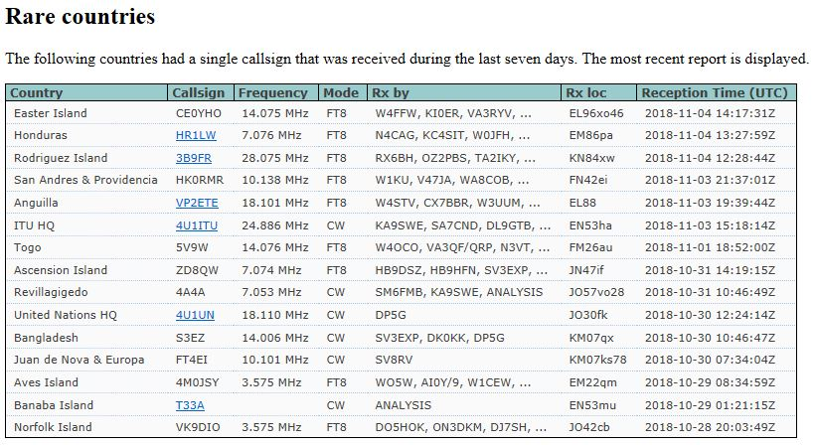
WSJT-X FT8
Un intérêt ?
Journée du 4 Nov : Jusque 7000 émetteurs actifs.
Top # of DXCC/day : 164
Top # of DXCC/ 7days : 221

Slide 11
WSJT-X FT8
Pour Qui ? Pour quelle utilisation ?
QRP Dxing
Certificat Hunting
ARRL Awards … DXCC
VHF Contesting
ON3 Licence usage
Link Utile :
HTTP://physics.princeton.edu/pulsar/K1JT
Fin première partie !

Slide 12
WSJT-X FT8
Quel hardware ?
Un PC !
Un ou deux écrans .
Un transceiver .
Une carte son .
  Transfert signaux sur la liaison PC et transceiver ( IN-OUT)
  Assure une Séparation Galvanique entre PC et Transceiver
  Assure le transfert des commandes PTT du PC vers le Transceiver
  Règle les niveaux IN-OUT signaux TX et RX ( Saturation)

Slide 13
WSJT-X FT8
Carte Son : Elément principal ?
Compatibité avec votre transceiver ?
Existe un vaste marché évolutif.
Mon choix qui a assuré un maximum de flexibilité et d’adaptabilité
Signalink USB de Tigertronics
QRPproject Berlin ( 135€ + 20€ câble dédicacé ICOM, Kenwood,..)
autre test réalisé avec Audio Interface E-MU 0204 de Creative Professional
Plus compliqué à mettre en œuvre
Faire attention aux performances du convertisseur A/D :
Sampling Size-Rate : Minimum 16 bits / 48 Khz
Low Noise A/D et D/A performance ( ex : 112 dB S/R)

Slide 14
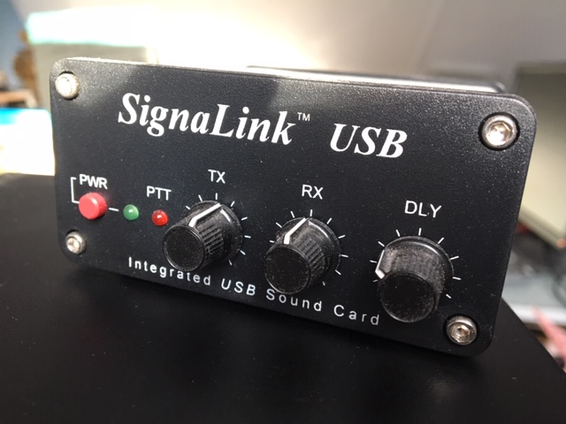
WSJT-X FT8
Ligne Hardware
PC
Connections vers
PTT In
Line In
Line Out
Connections
PTT In
Line In
Line Out
Transceiver
Connection USB 2/3
Carte Son
Tx 50%
Rx 50%
DLY 25%

Slide 15
WSJT-X FT8
Quels Softwares ?
WSJT-X FT8 version V1.9.0 RC3 R8576 ou updated version
Plusieurs sites de download – ex: Sourceforge.net
Synchronisation continue PC sur temps Universel
Dimension 4 Version 5.31.331.0 ou updated version
Plusieurs sites et plusieurs programmes – ex: Thinkman.com
PSK reporting sur Internet – Link https://pskreporter.info/pskmap.html
DX Cluster – ex: https://DXHEAT.com
Votre logbook software préféré : E-QSL, Logger32, QRZ.com, LOTW …
ADIF files reader – ex : Adif Master V2.5 build 17.0924
Link : http://www.dxshell.com
JTAlert programme complémentaire Info Trafic, logbook xfert
Link : http://www.QRZ.com

Slide 16
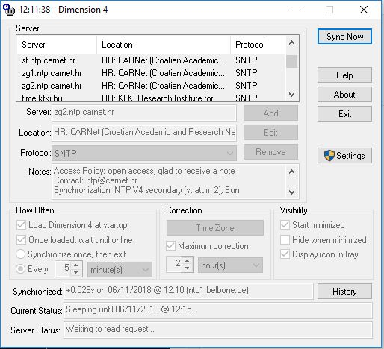
WSJT-X FT8
Synchro Program Setting – Dimension 4
Paramètres Nécessaires :
Load Dimension 4 at Startup
Once Loaded wait until online
Synchro every 5 minutes
Maximum Correction 2h
Server : au choix

Slide 17
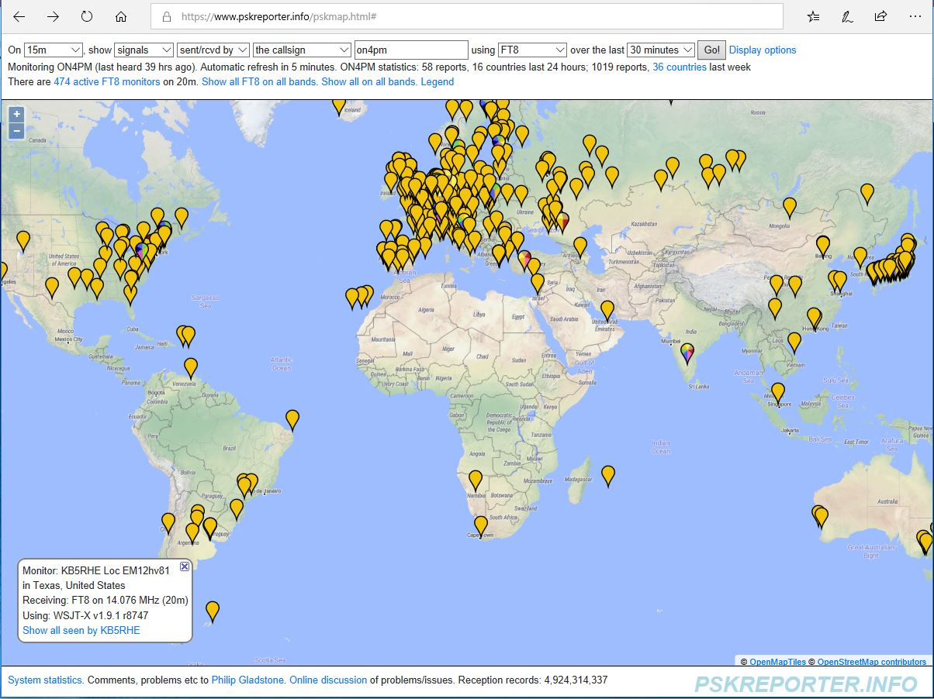
WSJT-X FT8
PSK Reporter Map Internet Site
Paramètres settings :
Bande Utilisée
Show Signals
Sent/rcvd by
The callsign
Votre indicatif
Mode Utilisé : ici FT8
Status mémoire : 30 min
Plusieurs options utiles existent (ex : Day/Night..)
! Ce programme travaille dans le sens réception mais
aussi en émission des datas récoltés par WSJT-X
Refresh automatique si en liaison Internet (Wifi par ex)
GO pour refresh de votre nouvelle demande de datas

Slide 18
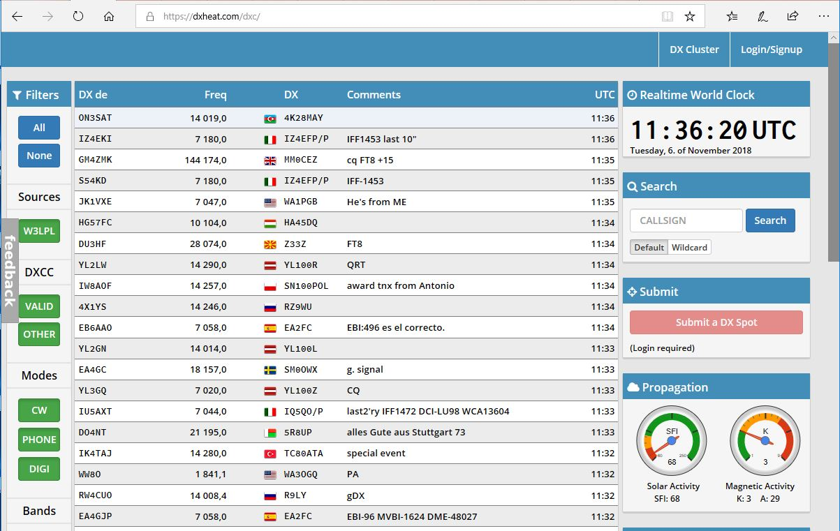
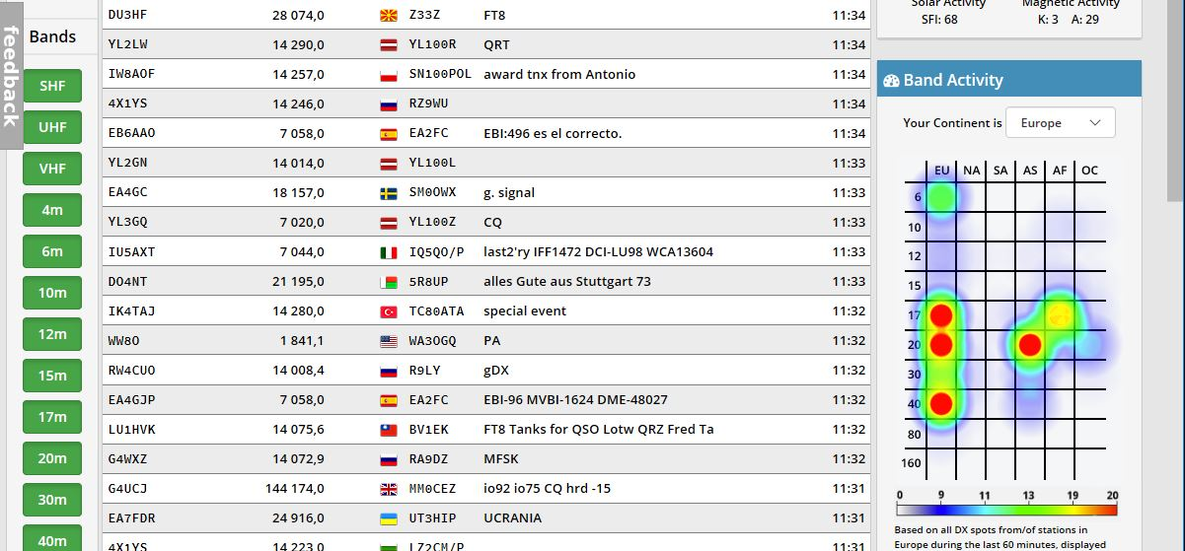
WSJT-X FT8
DX-Cluster - DXHEAT
Plusieurs programmes existent
Choix Large
Utile pour connaitre l’utilisation
du mode FT8 / Dx stations / Propag

Slide 19
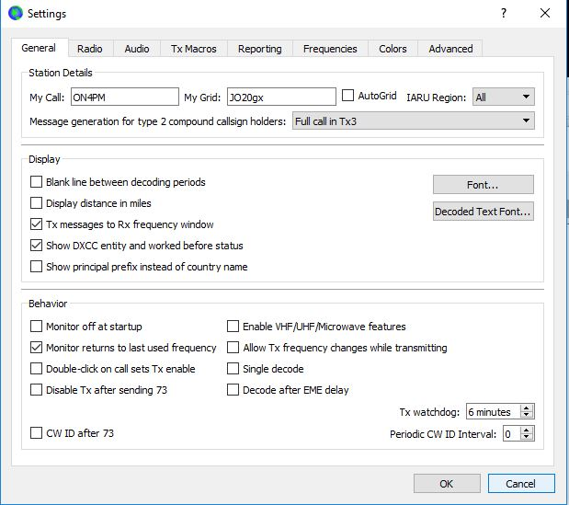
WSJT-X FT8
WSJT-X Progr Setting
General Window :
Your call
Your Grid
IARU Region : ALL
Message Gen : Full call
Display options
Behavior
TX Watchdog 6 minutes
Pas CW ID after 73

Slide 20
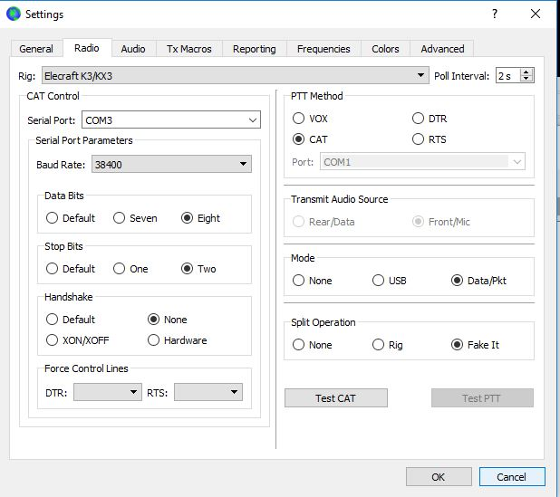
WSJT-X FT8
WSJT-X Progr Setting
Radio Window :
- Your RIG Type
- Serial Port where your
rs232 RIG port is connected
- Baud Rate 38400 for Elecraft
- Data Format : automatic set
- Handshake : None
- PTT : Cat
- Mode : Data
- Split operation : Fake It
Test Cat / Test PTT peuvent être réalisés pour confirmer le setting

Slide 21
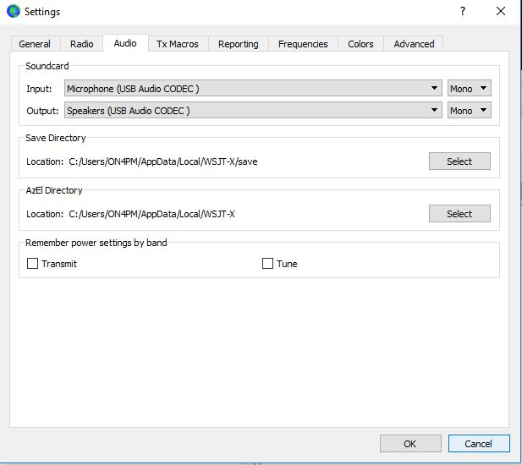
WSJT-X FT8
WSJT-X Progr Setting
Audio Window :
- Soundcard input output driver (MONO)
- Standard saving file places.

Slide 22
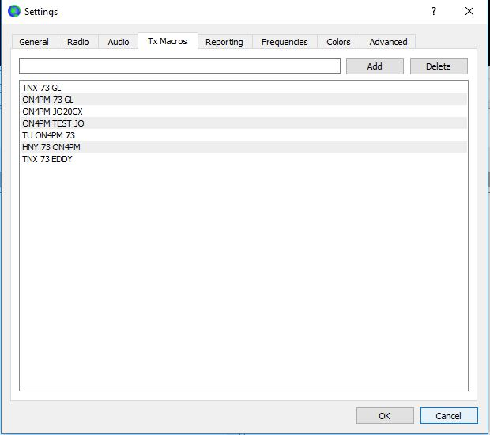
WSJT-X FT8
WSJT-X Progr Setting
Tx Macro Window :
- Added Personnal macros

Slide 23
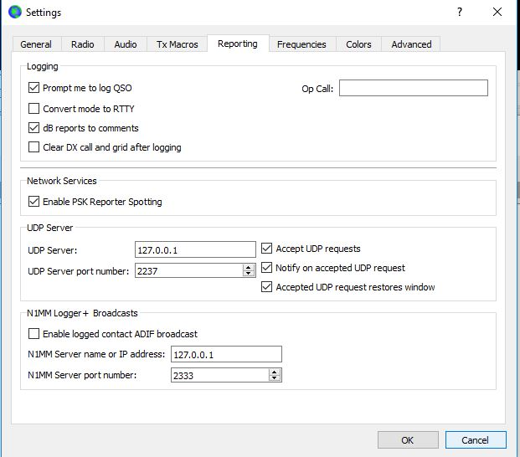
WSJT-X FT8
WSJT-X Progr Setting
Reporting Window :
- Prompt me to log
- dB reports dans le champ Comments
- Network Services Enable

Slide 24
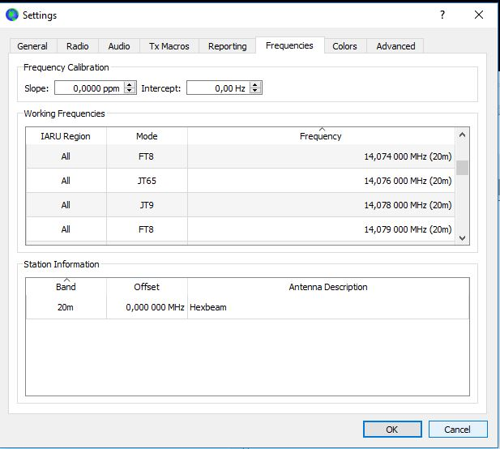
WSJT-X FT8
WSJT-X Progr Setting
Frequencies Window :
- En Principe les fréquences de base sont déjà introduites
- Les Fréquences DX doivent être rajoutées
ex : 14076, 14079 …
- Station information Antenne (accessoire)

Slide 25
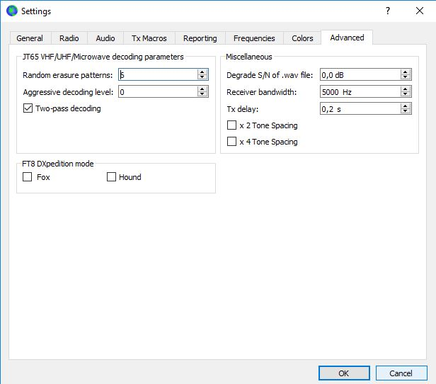
WSJT-X FT8
WSJT-X Progr Setting
Advanced Window :
- Defaults déjà introduits
- FOX / Hound mode for Dxpeditions contacts

Slide 26
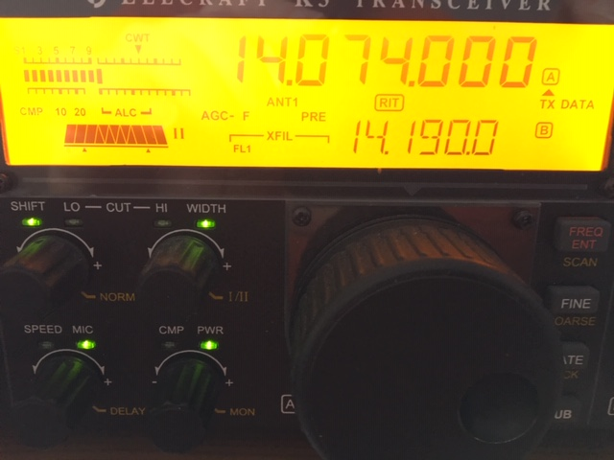
WSJT-X FT8
WSJT-X Tranceiver Setting
En fonction de votre RIG
En principe :
  Mode Data pour digital modes / FT8, PSK…
  In-out sounds via LINE et 38400 Bd
  ALC : Automatic level control pas trop haut
  pour éviter la distorsion et les interférences
  Compression level : standard settings
  Filter : 2.7 KHz

Slide 27
WSJT-X FT8
Comment faire son premier QSO en Mode FT8
Etape 1 : PC – on
Vérifier l’alimentation carte son via USB
Vérifier le start au boot du programme synchro D4
Etape 2 : Transceiver - on
Vérifier settings, filtre 2.7 kHz, mode TX/RX Data, Comp et Alc corrects
Fréquence FT8 par ex: 14074.000
Etape 3 : Start Program WSJT-X
Dans settings vérifier liaison PC-Transceiver par le Test CAT et Test PTT ( PTT RIG ok)
Enclencher le monitoring
Le décodage doit s’enclencher

Slide 28
WSJT-X FT8
Comment faire son premier QSO en Mode FT8
Etape 4 : Visualiser sur Internet la page du site PSKreporter
-Analyser les bandes les plus chargées en fonction de votre intérêt.
DXCC, IOTA, DX-pedition, activation spéciales, Awards ….
Etape 5 : En fonction de la bande choisie modifier la bande de décodage sur WSJT-X
-Attendre quelques cycles de réception et décodage pour vérifier son choix Plusieurs méthodes s’offrent à nous
Etape 6 : Pas de choix particulier - CQ
-Lancer CQ sur un emplacement 50Hz libre entre 1000 et 2500 Hz
-Bloquer Fréquence d’émission : Hold TX Freq.
-Deux pointeurs existent sur le dessus de la partie Cascade : Vert / Rouge
Vert pour la fréq : RX et Rouge pour la fréq TX ( le split est toujours préconisé)
- Si une station vous appelle : Mettre la fréq TX sur sa fréq RX
-Enclencher Enable TX
-Lors de la période suivante le chainage des macros se poursuivra automatiquement
- Après réception du RRR ou du 73 le qso est réalisé et
activera l ’ouverture de votre log local pour enregistrer votre qso.

Slide 29
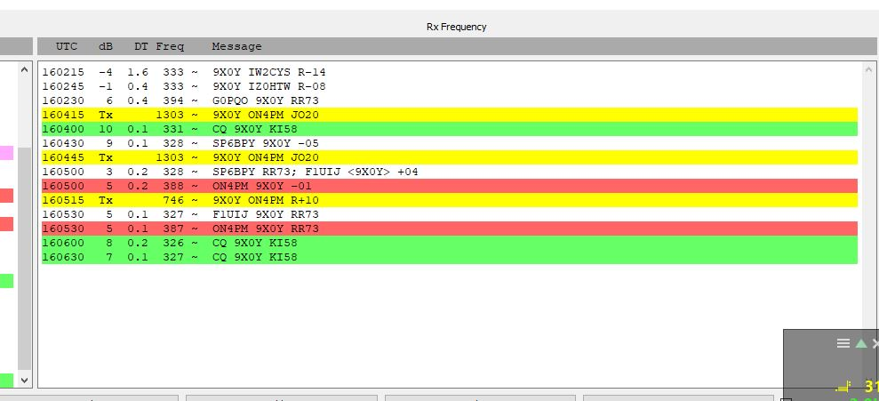
WSJT-X FT8
Comment faire son premier QSO : Analyse des champs décodés

Slide 30
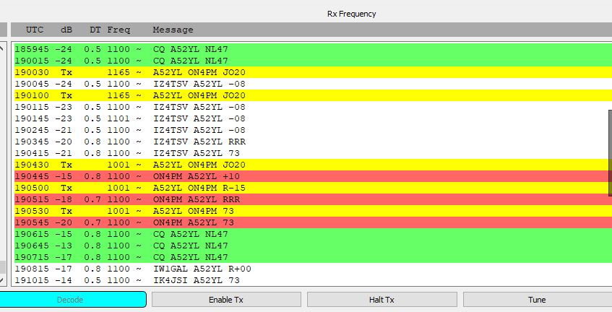
WSJT-X FT8
Comment faire son premier QSO : Analyse des champs décodés

Slide 31
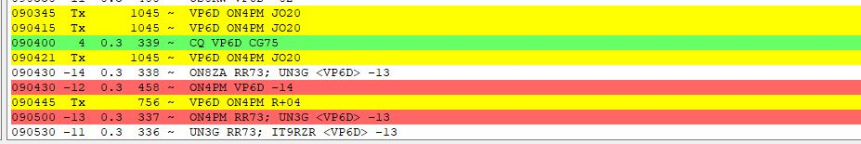
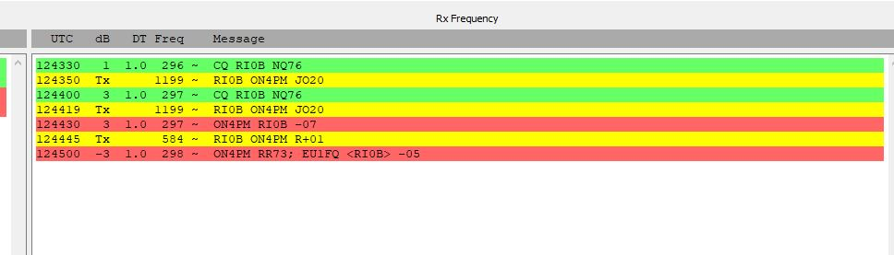
WSJT-X FT8
Comment faire son premier QSO : Mode Dx-pedition

Slide 32
WSJT-X FT8
Semble complexe mais ne l’est pas !!
Pour tous les intéressés :
- Je reste à votre disposition pour réaliser ce premier contact FT8
- Je reste à votre disposition pour vous aider à réaliser votre chaîne FT8
Mes coordonnées :
- ON4PM : Philippe Mangelinckx / Patrijzenweg 8 / 3191 SCHIPLAKEN
- GSM : 0478.22.87.47
- Les réunions BXE du jeudi soir sur appel
Mon objectif : aider à avoir plus d’utilisateurs actifs sur les bandes HF en mode FT8
sans abandonner les modes conventionnels CW, SSB, FM …
Je vous souhaite beaucoup de Fun avec ce mode !!!!
Philippe ON4PM

